Slide 1



CSS中的三种基本的定位机制
河南企汇网信息技术股份有限公司

Slide 2



目录
普通流
定位
浮动

Slide 3

通流中元素框的位置由元素在(X)HTML中的位置决定。块级元素从上到下
依次排列，框之间的垂直距离由框的垂直margin计算得到。行内元素在一行
中水平布置。
普通流就是html文档中的元素如块级元素、行内元素依据他们的显示属性按照在文档中的先后次序依次显示。是块级元素就占一行或多行，是行内元素就和其他元素共处一行，没什么好说的，该咋显示咋显示，一个萝卜一个坑。

Slide 4
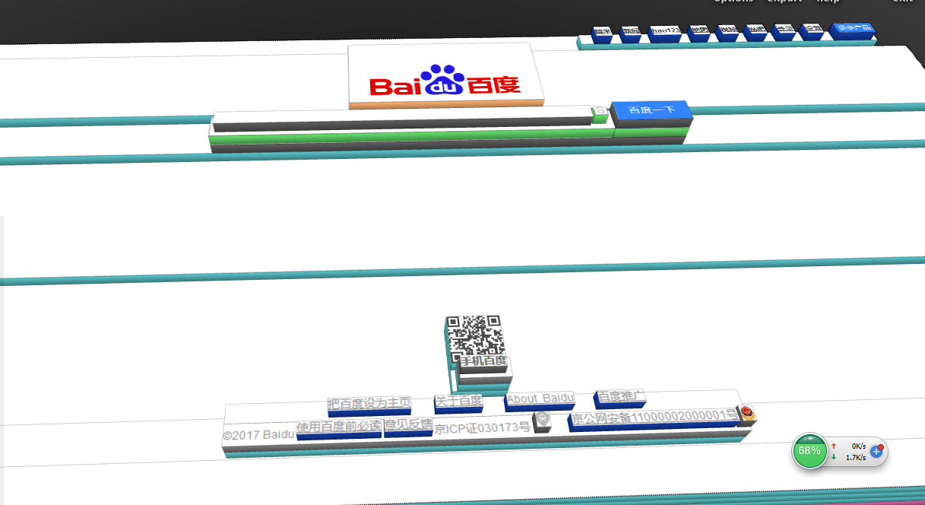
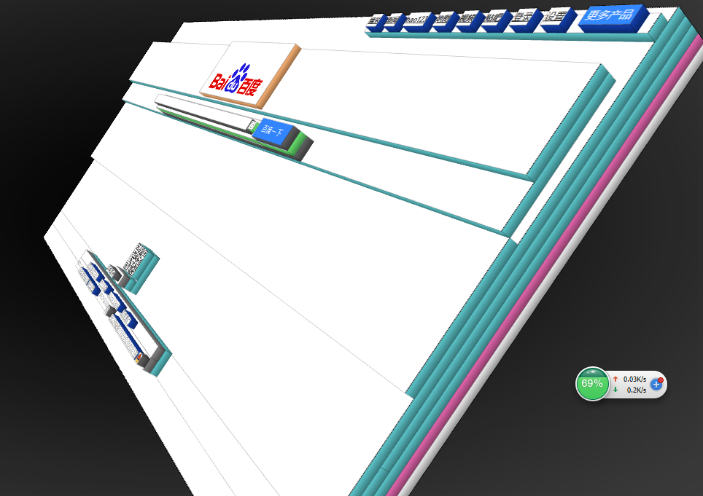


Slide 5

position:static || relative || absolute || fixed

Slide 6
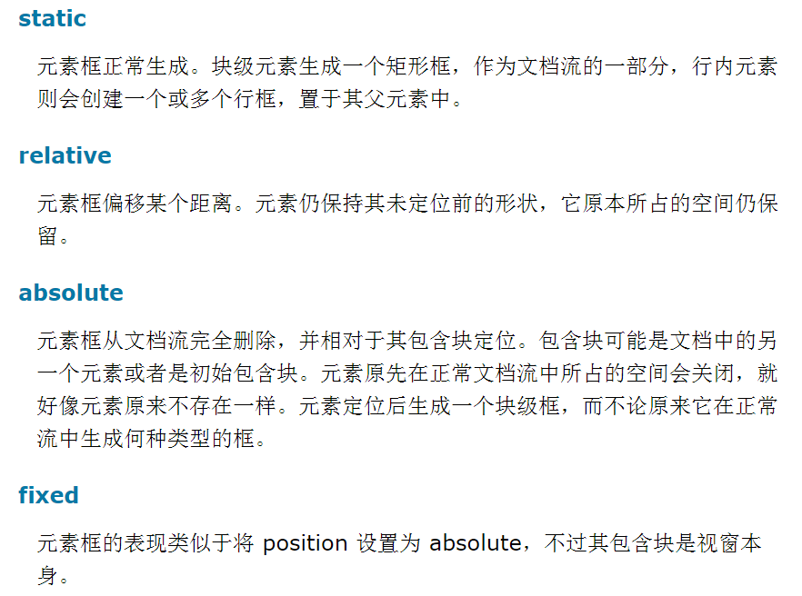

Slide 7



position:absolute
0
x
z
y

Slide 8
绝对定位的元素的位置相对于最近的已定位祖先元素，如果元素没有已定位的祖先元素，那么它的位置相对于最初的包含块。

Slide 9
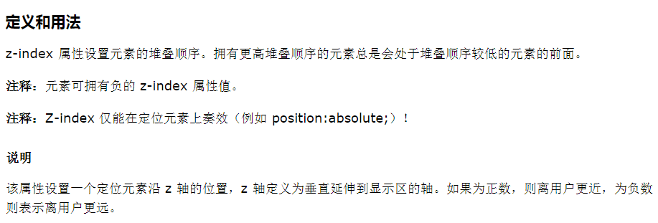
z-index

Slide 10
z-index最大值:
IE FireFox Safari的z-index最大值是2147483647 。
Opera的最大值是2147483584.。
IE Safari Opera在超过其最大值时按最大值处理。
FireFox 在超过最大值时会数据溢出正负不定,但有一点可以肯定绝对不会高于2147483647层

Slide 11
z-index最小值:
IE FireFox Safari的z-index最小值是-2147483648
Opera的z-index最小值-2147483584
FireFox在-2147483648<=z-index<0时层不显示 在z-index<-2147483648时溢出实际数字正负不定
IE Safari Opera在z-index<0时显示,在小于其最小值时都按其最小值处理

Slide 12
position:fixed
生成绝对定位的元素，相对于浏览器窗口进行定位。
元素的位置通过 "left", "top", "right" 以及 "bottom" 属性进行规定

Slide 13



河南企汇网信息技术股份有限公司
400 6677 369
THANK YOU

